Slide 1
CHỦ ĐỀ 5 - TIẾT 4
GV: Trần Thị Nguyệt

Slide 2
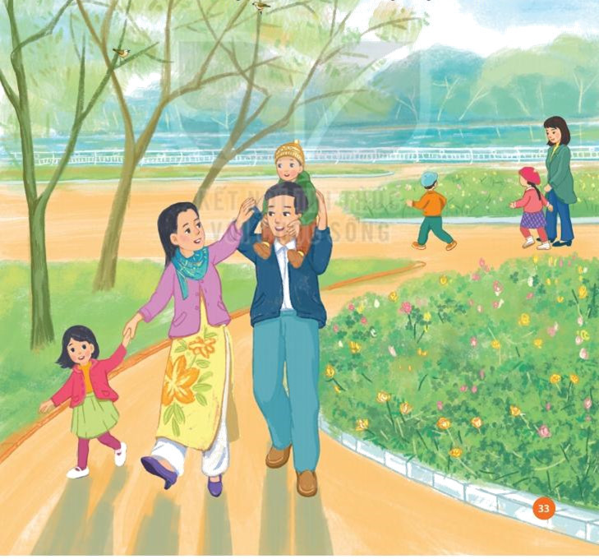
Chào mừng quý thầy cô và các bạn học sinh đến với tiết âm nhạc
Bản quyền TT ÂN Phi trường 0987508433 cấm chia sẻ dưới mọi hình thức

Slide 3
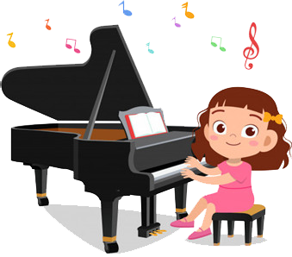
Thứ tư ngày 15 tháng 2 năm 2023
Môn: Âm nhạc
Tiết 22:
Ôn đọc nhạc: Bài số 3
Ôn hát: Hoa lá mùa xuân

Slide 4
Thứ tư ngày 15 tháng 2 năm 2023
Môn: Âm nhạc
Tiết 22:
Ôn đọc nhạc: Bài số 3
Ôn hát: Hoa lá mùa xuân
* Ôn đọc nhạc Bài số 3
Ôn đọc lại cao độ 6 nốt Đồ-rê-mi-pha-son-la

Slide 5
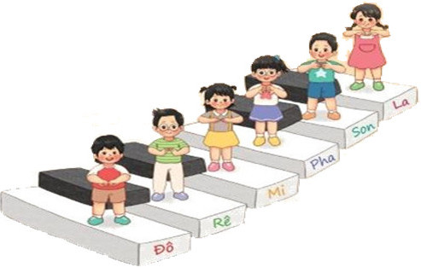
Ôn lại ký hiệu bàn tay đô-rê-mi-pha-son-la

Slide 6
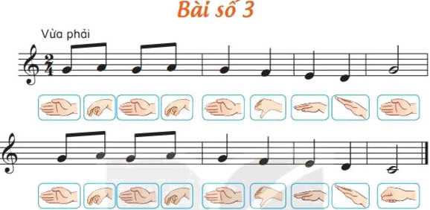
- Ôn đọc nhạc kết hợp làm thế tay bài đọc nhạc với các hình thức

Slide 7
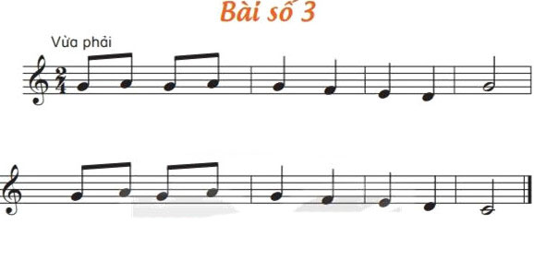
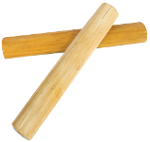
Ôn đọc nhạc gõ đệm theo phách với các hình thức: Lớp tổ cá nhân

Slide 8
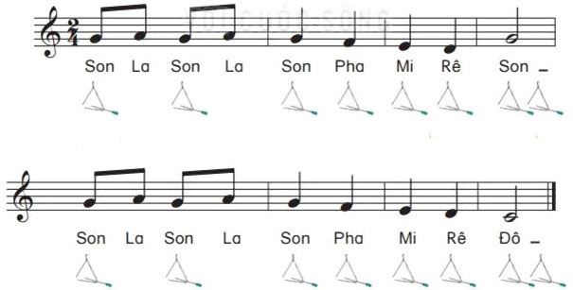

Slide 9
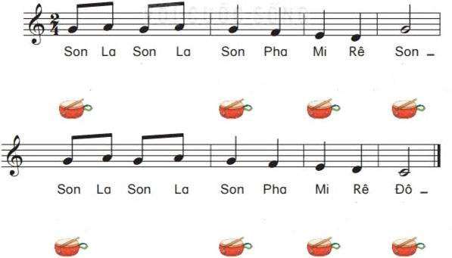
Nghe gõ mẫu và HD Đọc bài nhạc số 3 kết hợp gõ đệm nhạc cụ trống con hình vẽ trên.

Slide 10
+ HD Một nhóm gõ nhạc cụ trai-en-gô và một nhóm gõ trống con . Thực hiện theo tốc độ từ chậm đến nhanh.

Slide 12
Thứ tư ngày 15 tháng 2 năm 2023
Môn: Âm nhạc
Tiết 22:
Ôn đọc nhạc: Bài số 3
Ôn hát: Hoa lá mùa xuân
*Ôn tập bài hát Hoa lá mùa xuân
Ôn bài hát với các hình thức: Lớp , tổ, cá nhân

Slide 13
Thứ tư ngày 15 tháng 2 năm 2023
Môn: Âm nhạc
Tiết 22:
Ôn đọc nhạc: Bài số 3
Ôn hát: Hoa lá mùa xuân
Ôn hát gõ đệm theo phách

Slide 14
Thứ tư ngày 15 tháng 2 năm 2023
Môn: Âm nhạc
Tiết 22:
Ôn đọc nhạc: Bài số 3
Ôn hát: Hoa lá mùa xuân
Ôn hát kết hợp vận động phụ họa

Slide 15
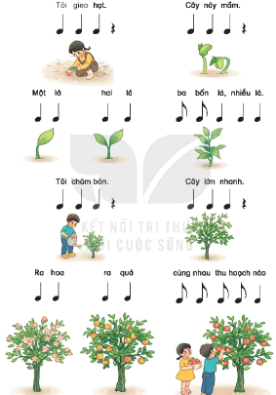
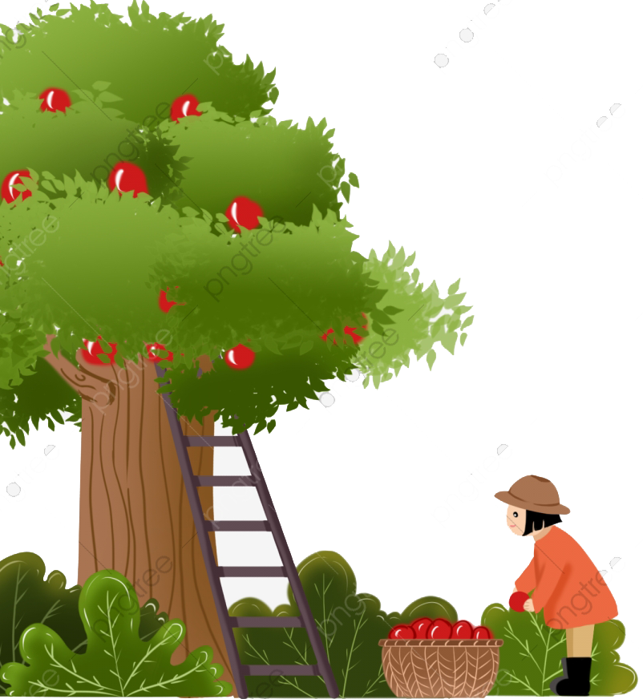
VẬN DỤNG – SÁNG TẠO
Trò chơi Mình cùng trồng cây

Slide 16
Giáo dục-củng cố-dặn dò

